Slide 1
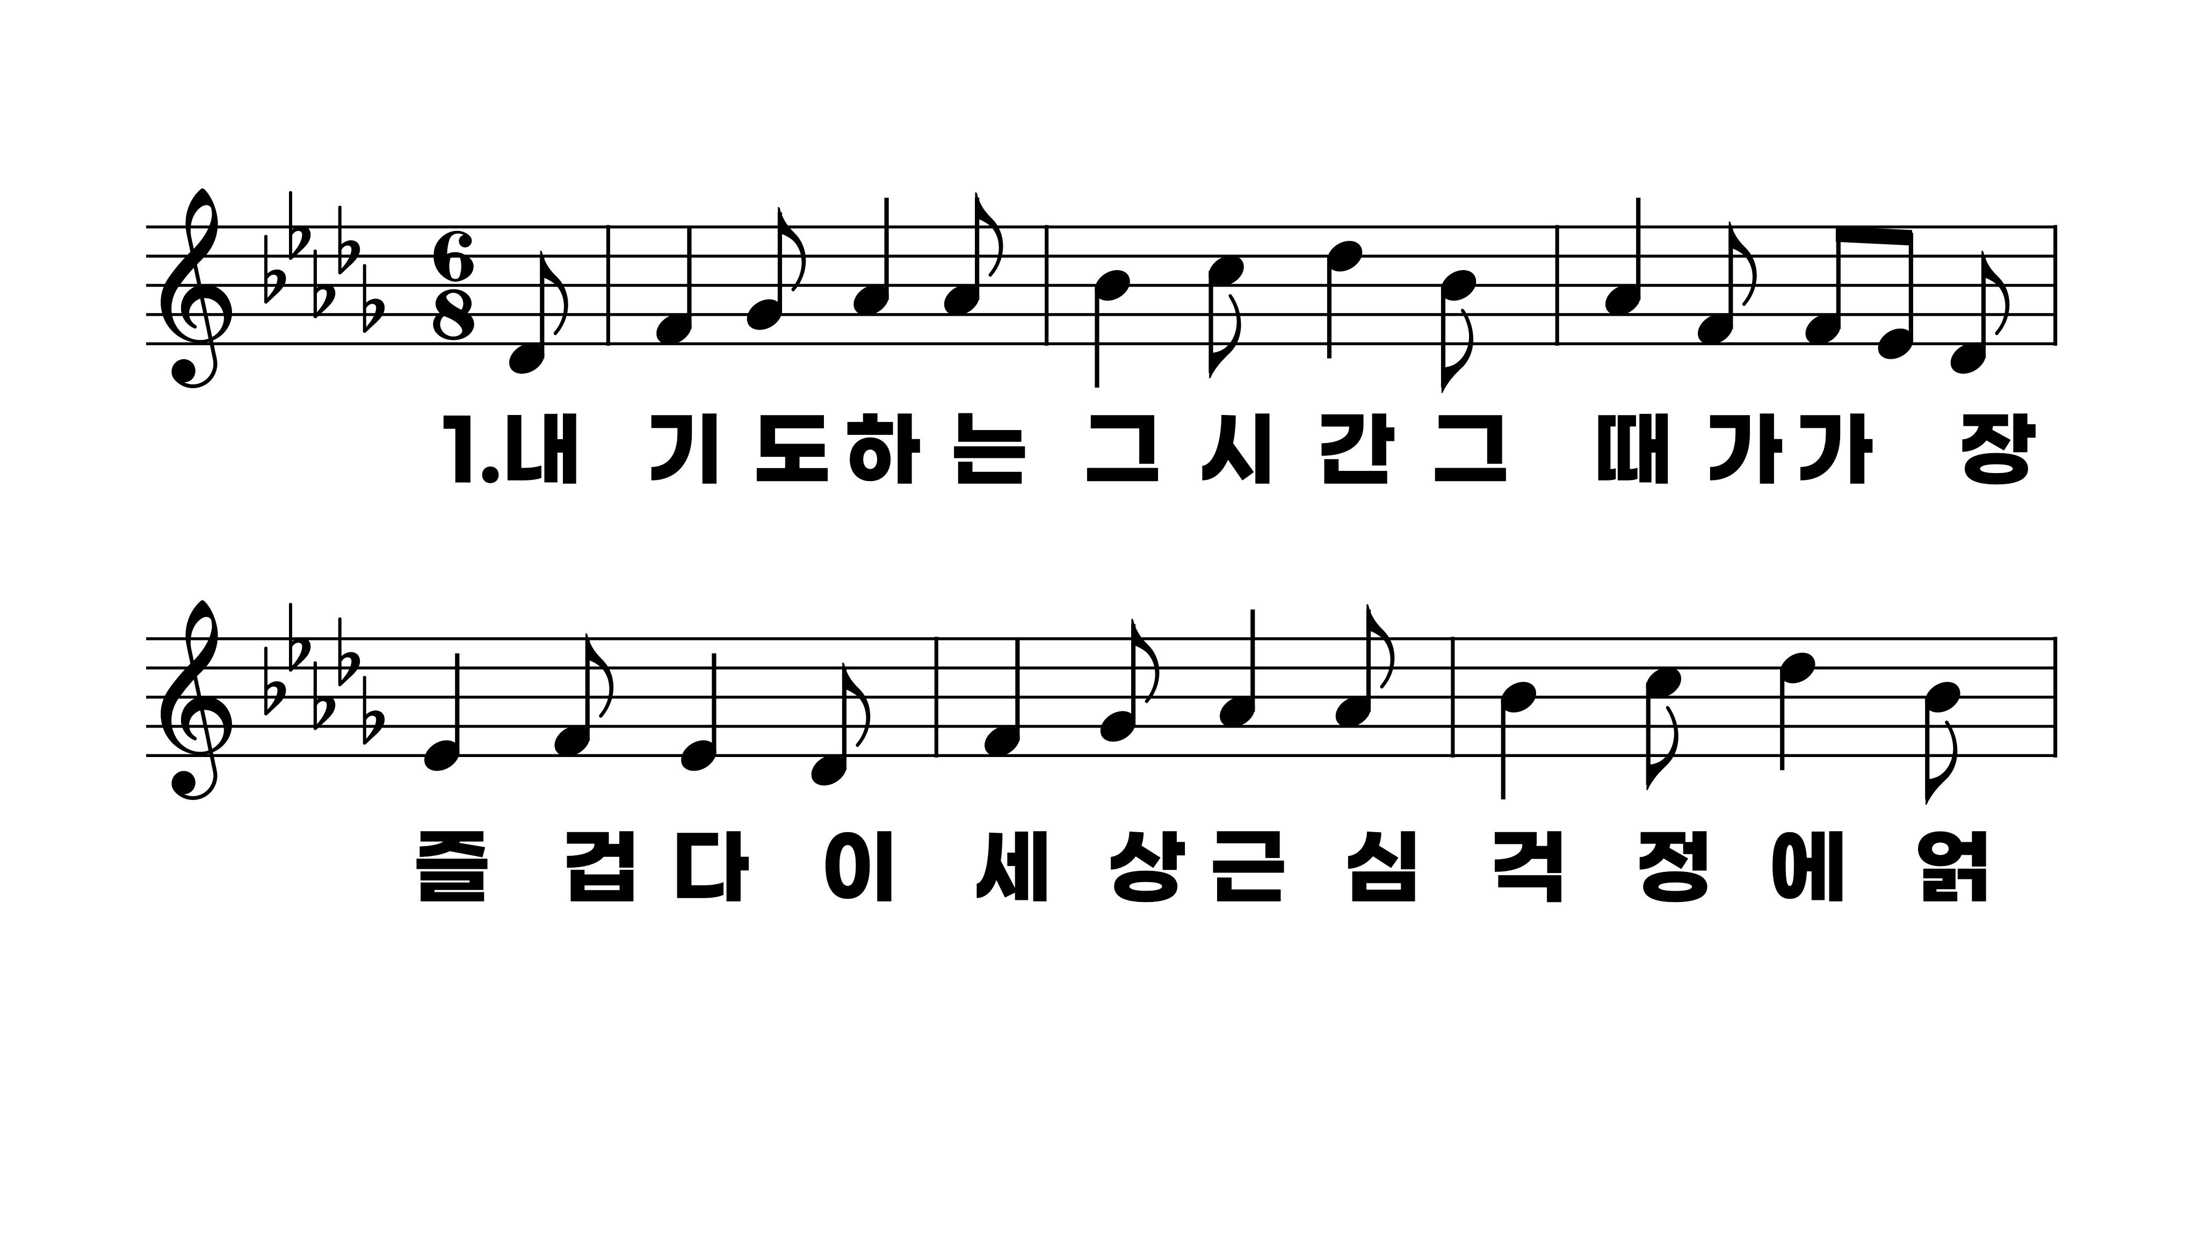
364장 내 기도하는 그 시간
1.내기도하는
2.내기도하는
3.내기도하는
4.내기도하는

Slide 2
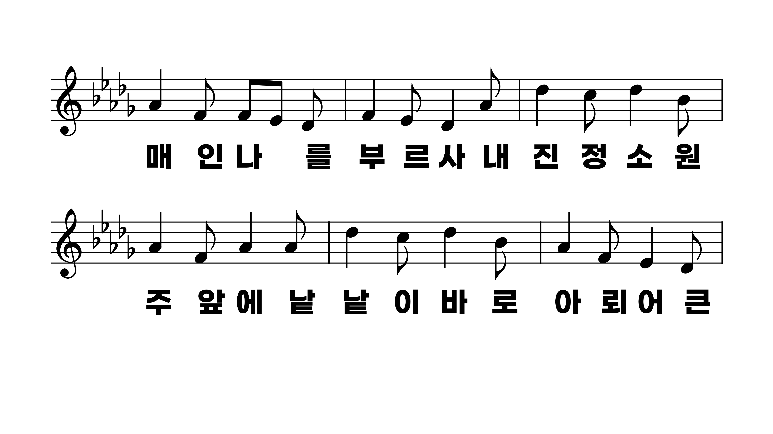
364장 내 기도하는 그 시간
1.내기도하는
2.내기도하는
3.내기도하는
4.내기도하는

Slide 3
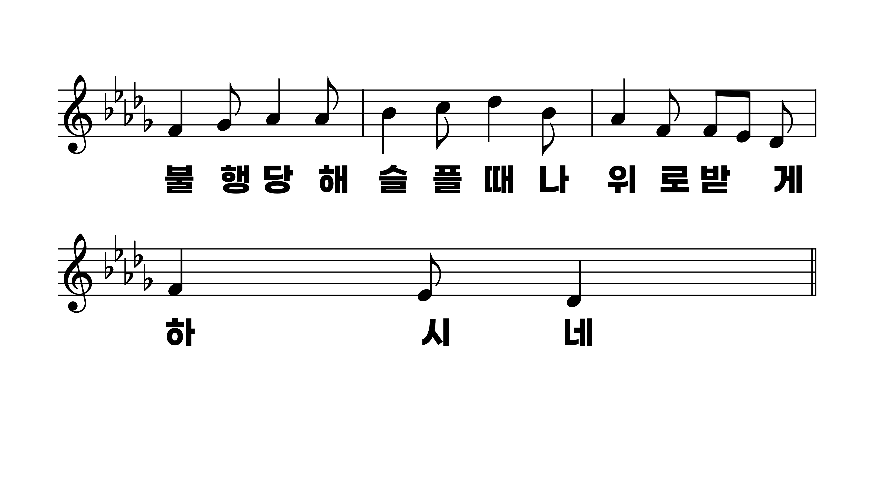
364장 내 기도하는 그 시간
1.내기도하는
2.내기도하는
3.내기도하는
4.내기도하는

Slide 4
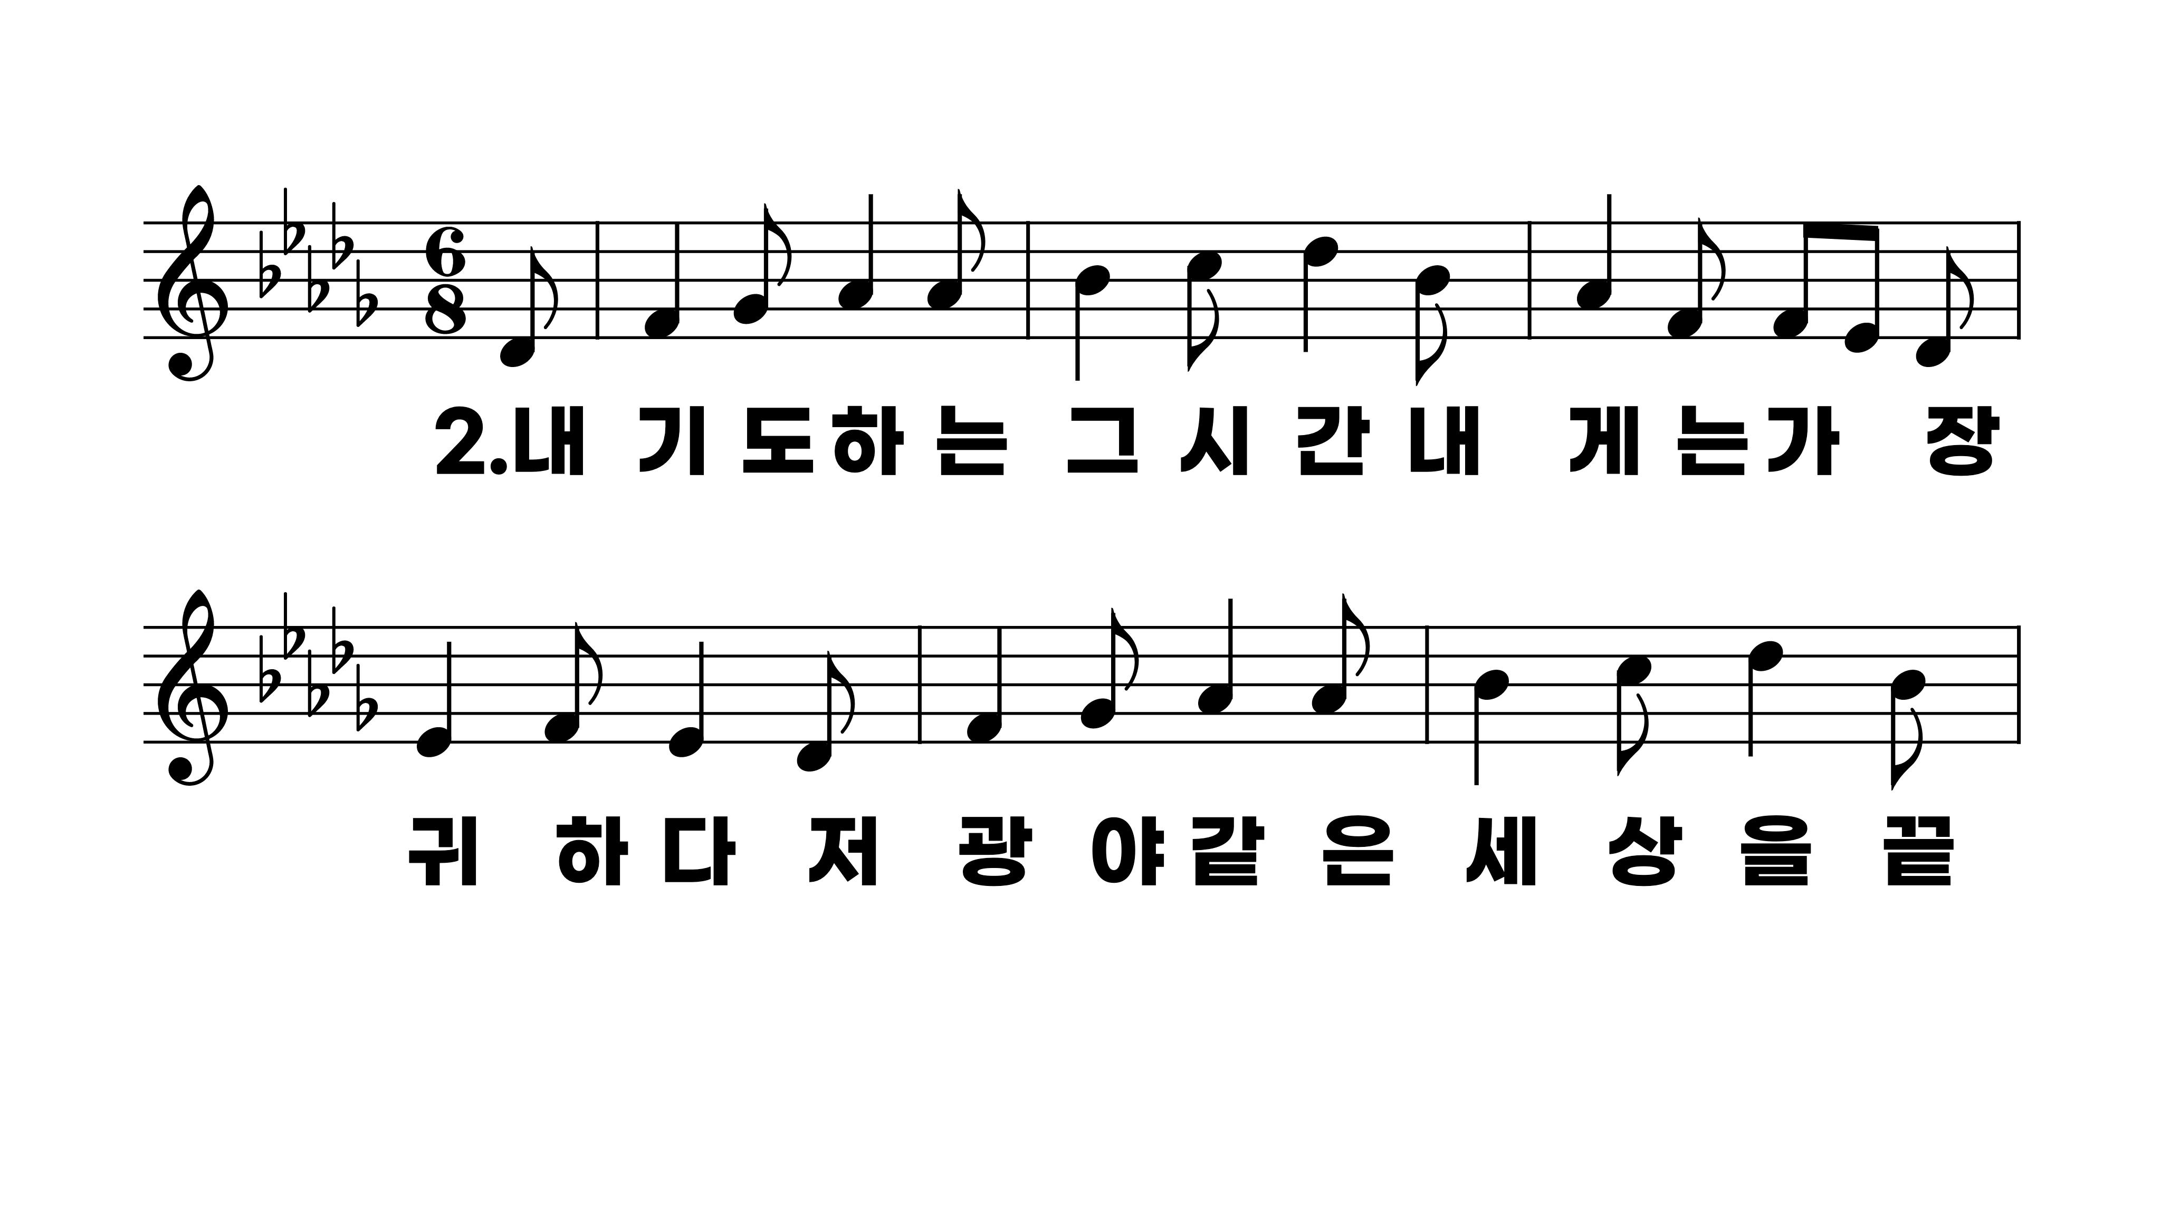
364장 내 기도하는 그 시간
1.내기도하는
2.내기도하는
3.내기도하는
4.내기도하는

Slide 5
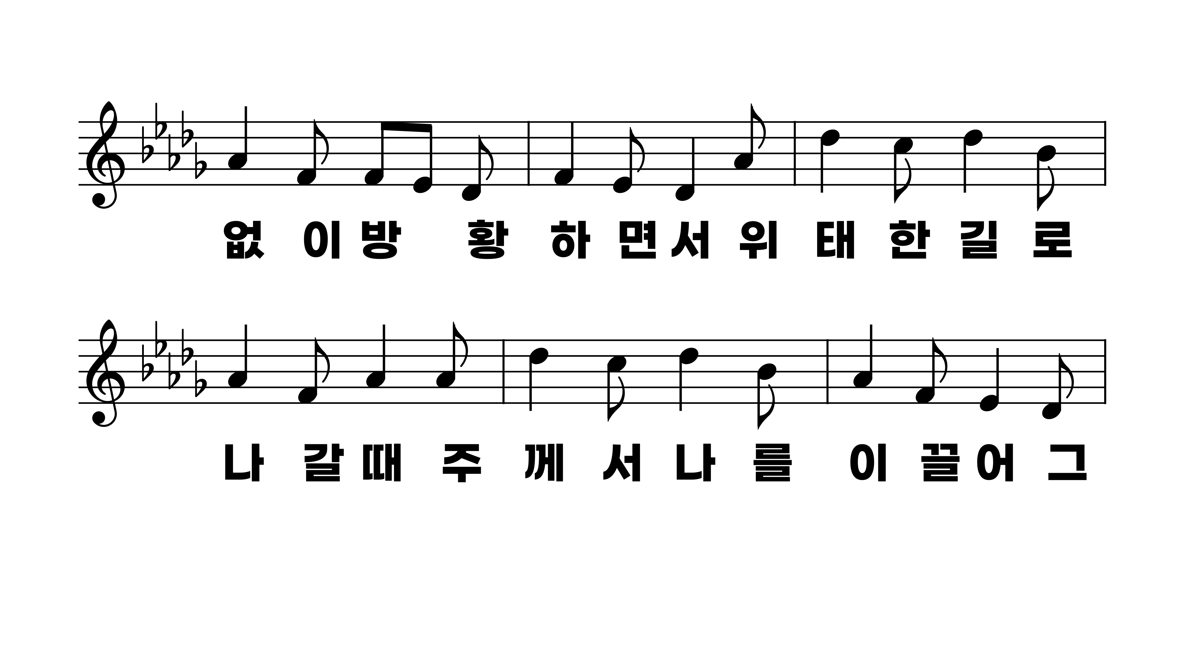
364장 내 기도하는 그 시간
1.내기도하는
2.내기도하는
3.내기도하는
4.내기도하는

Slide 6
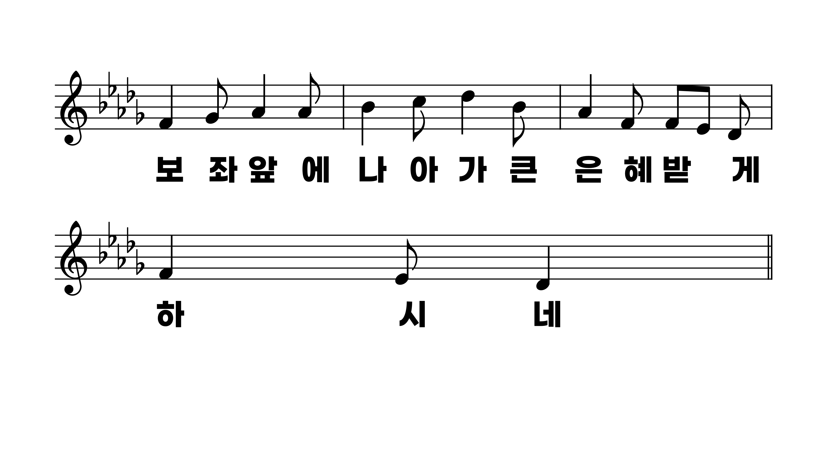
364장 내 기도하는 그 시간
1.내기도하는
2.내기도하는
3.내기도하는
4.내기도하는

Slide 7
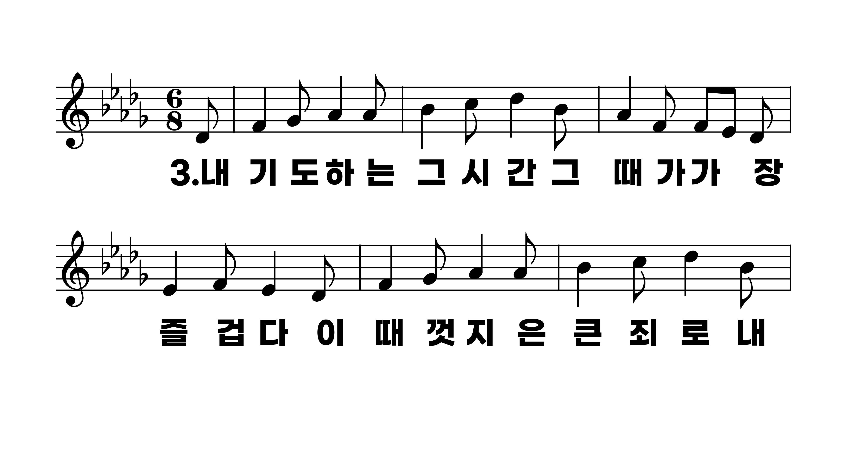
364장 내 기도하는 그 시간
1.내기도하는
2.내기도하는
3.내기도하는
4.내기도하는

Slide 8
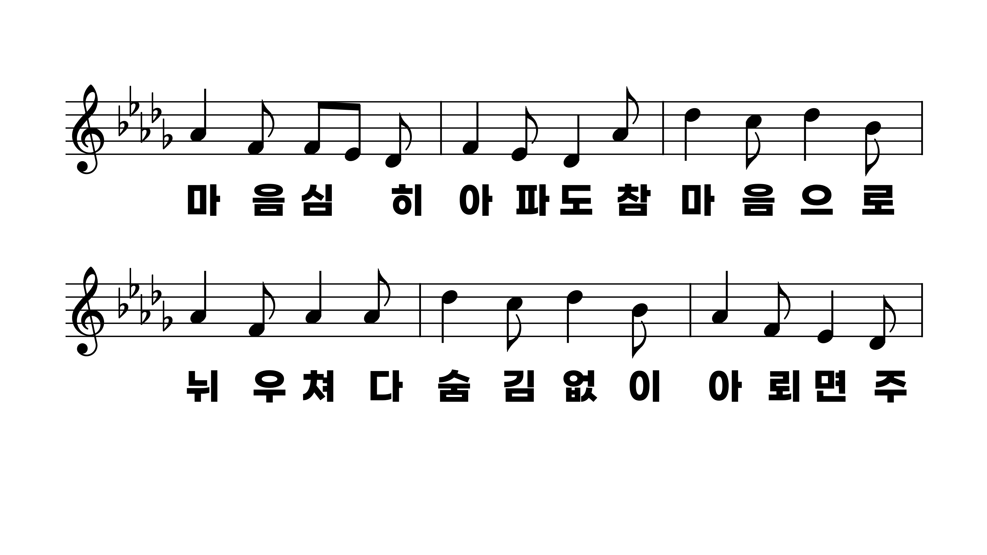
364장 내 기도하는 그 시간
1.내기도하는
2.내기도하는
3.내기도하는
4.내기도하는

Slide 9
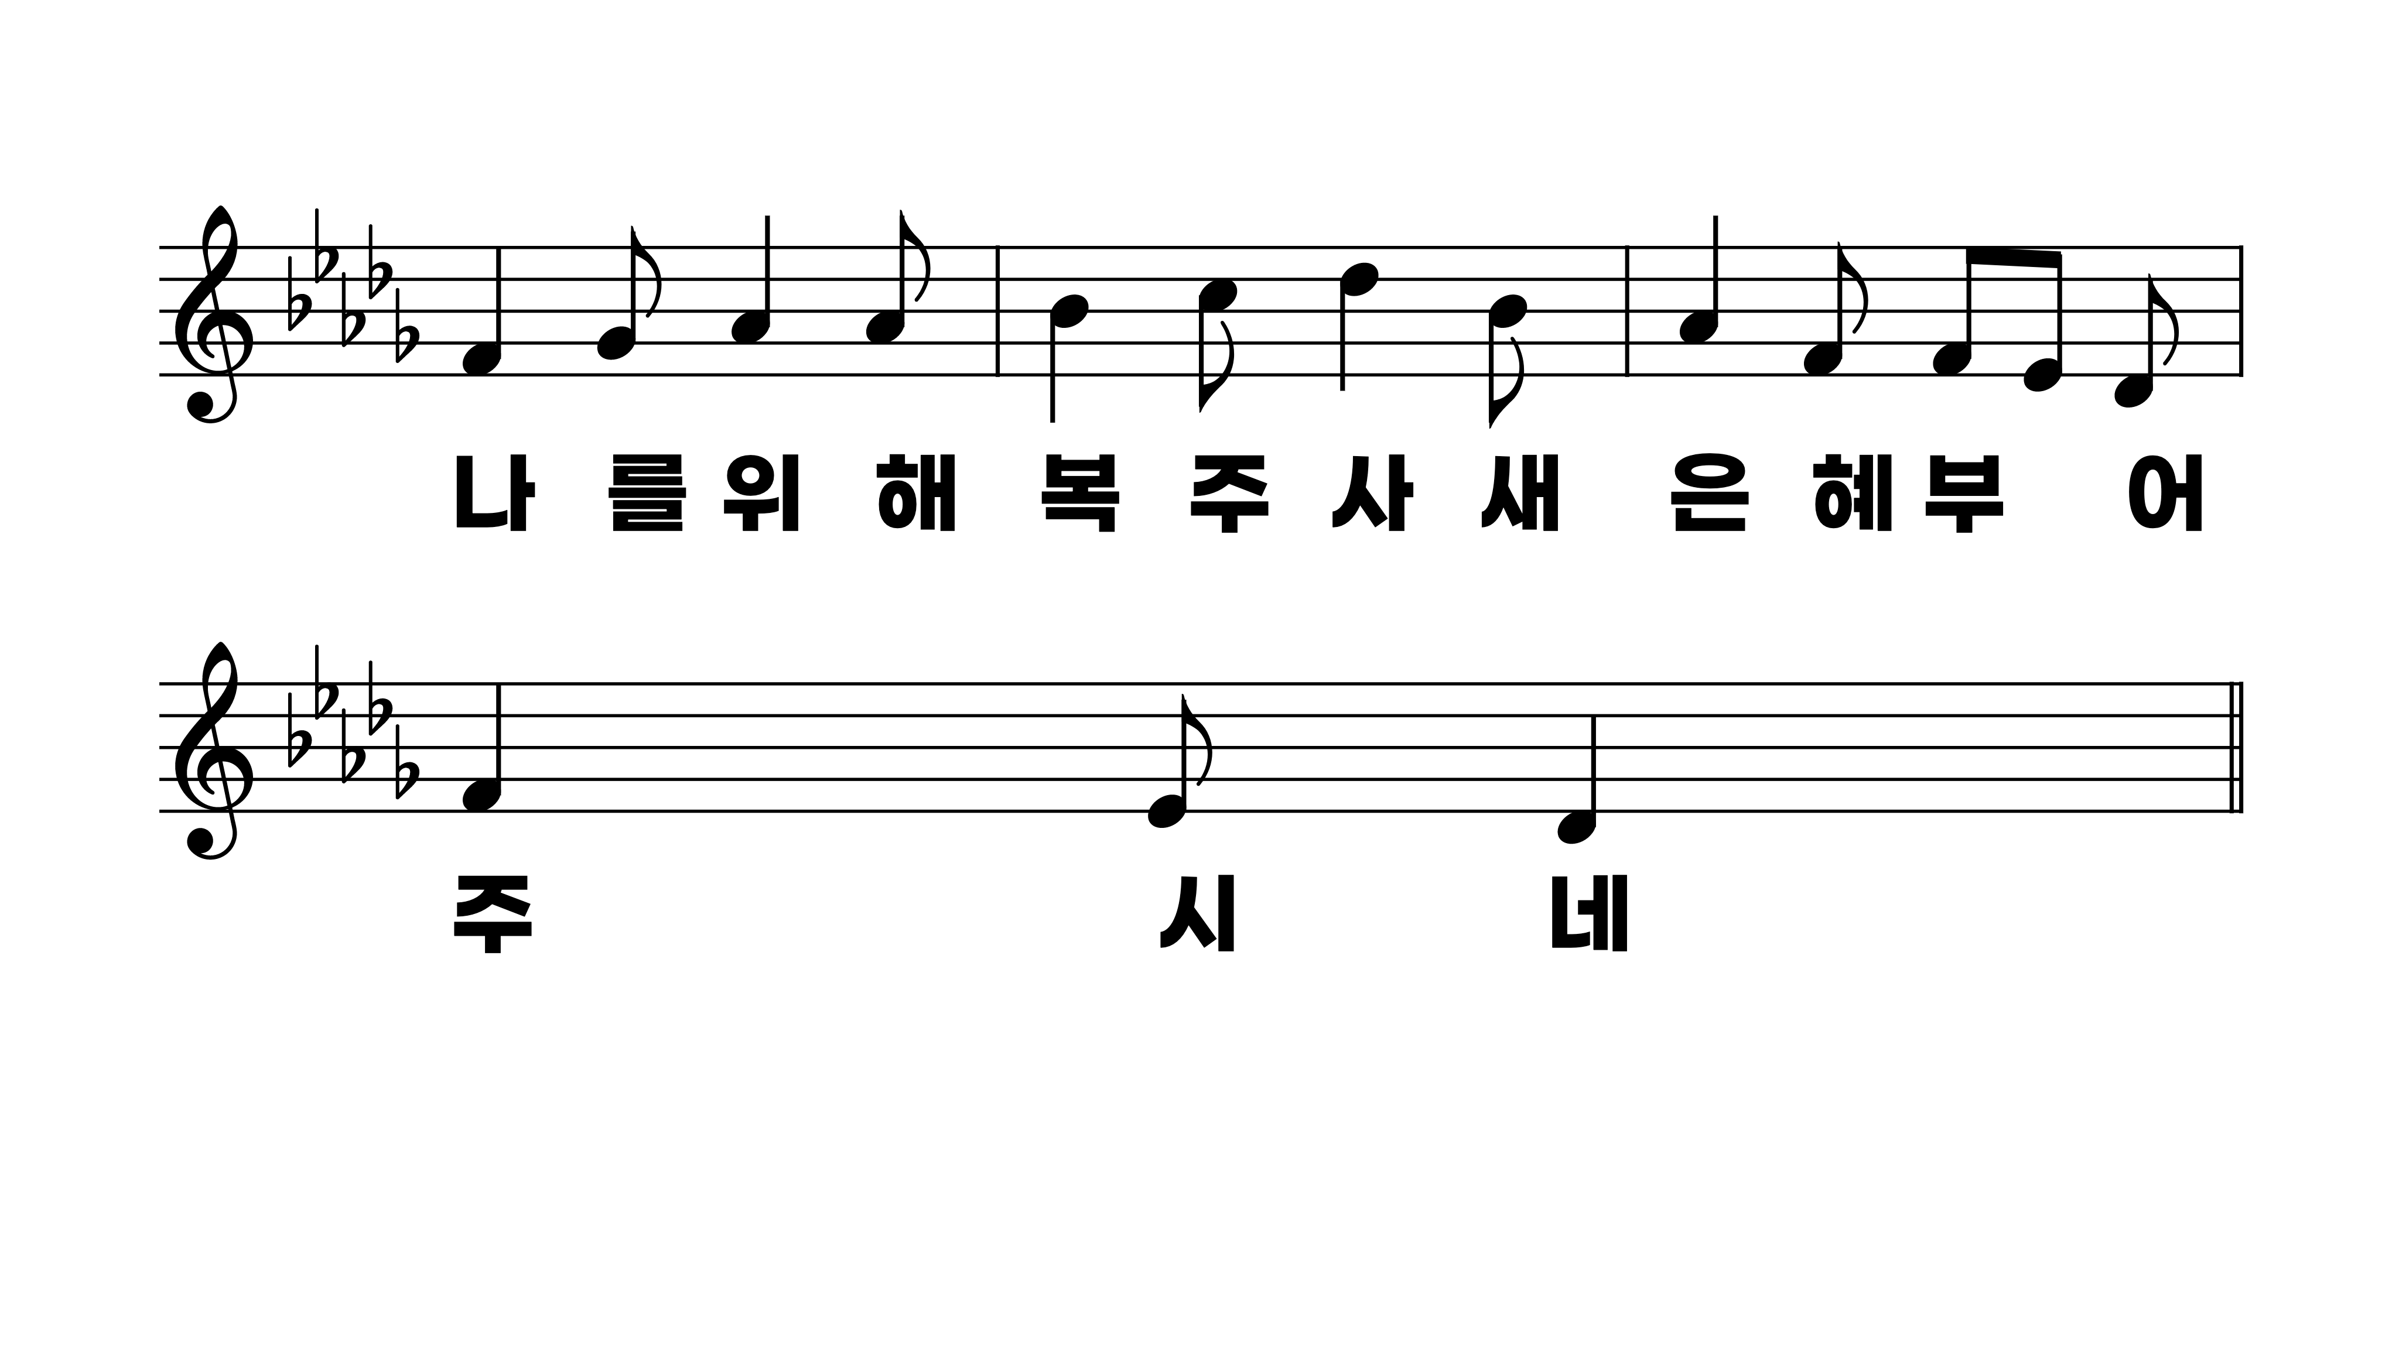
364장 내 기도하는 그 시간
1.내기도하는
2.내기도하는
3.내기도하는
4.내기도하는

Slide 10
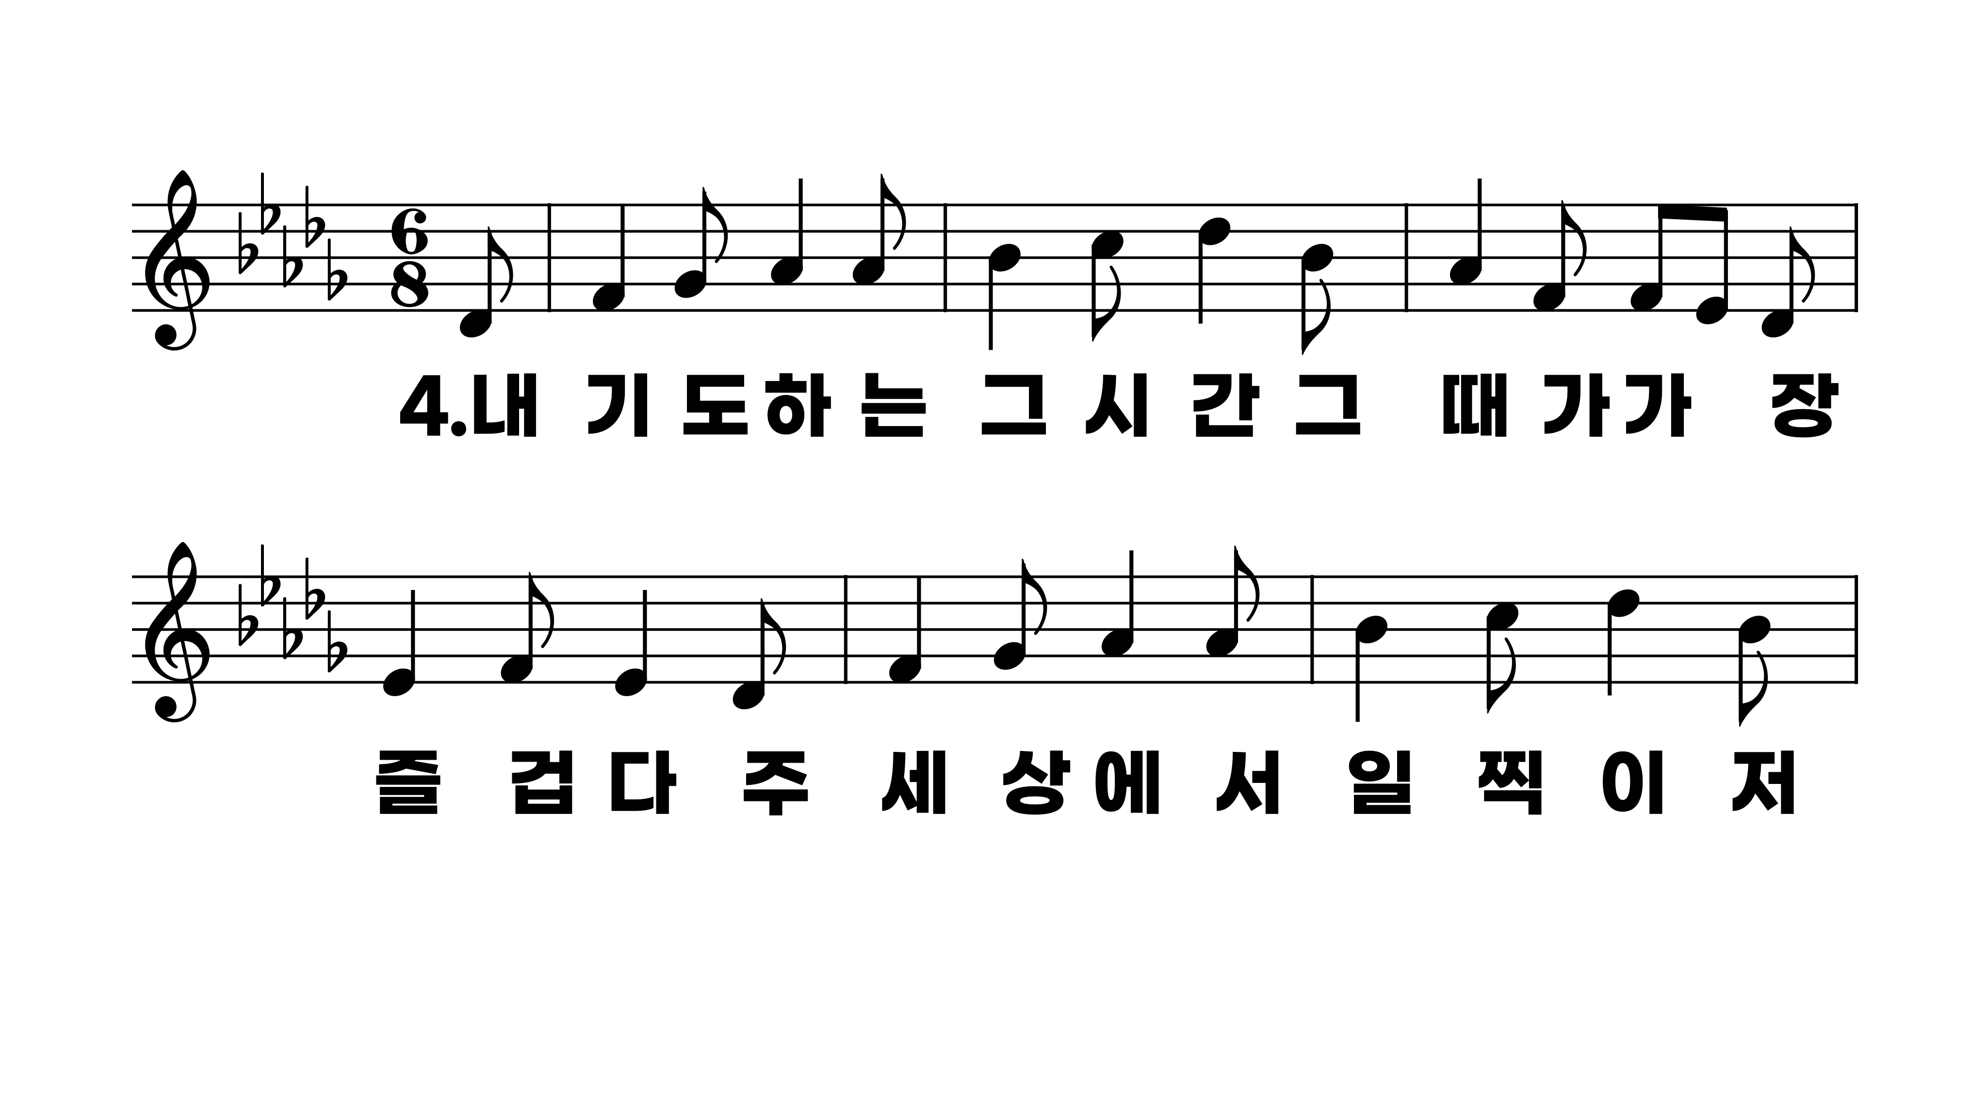
364장 내 기도하는 그 시간
1.내기도하는
2.내기도하는
3.내기도하는
4.내기도하는

Slide 11
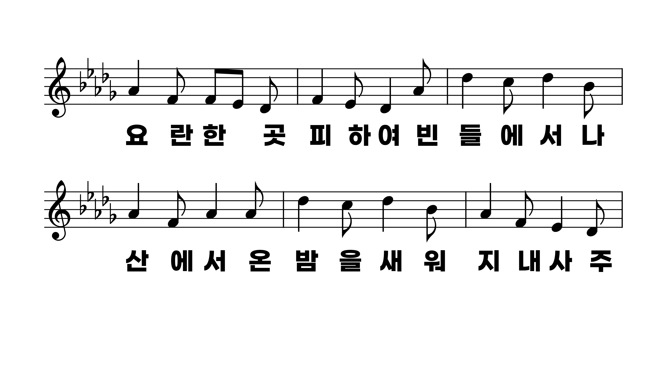
364장 내 기도하는 그 시간
1.내기도하는
2.내기도하는
3.내기도하는
4.내기도하는

Slide 12
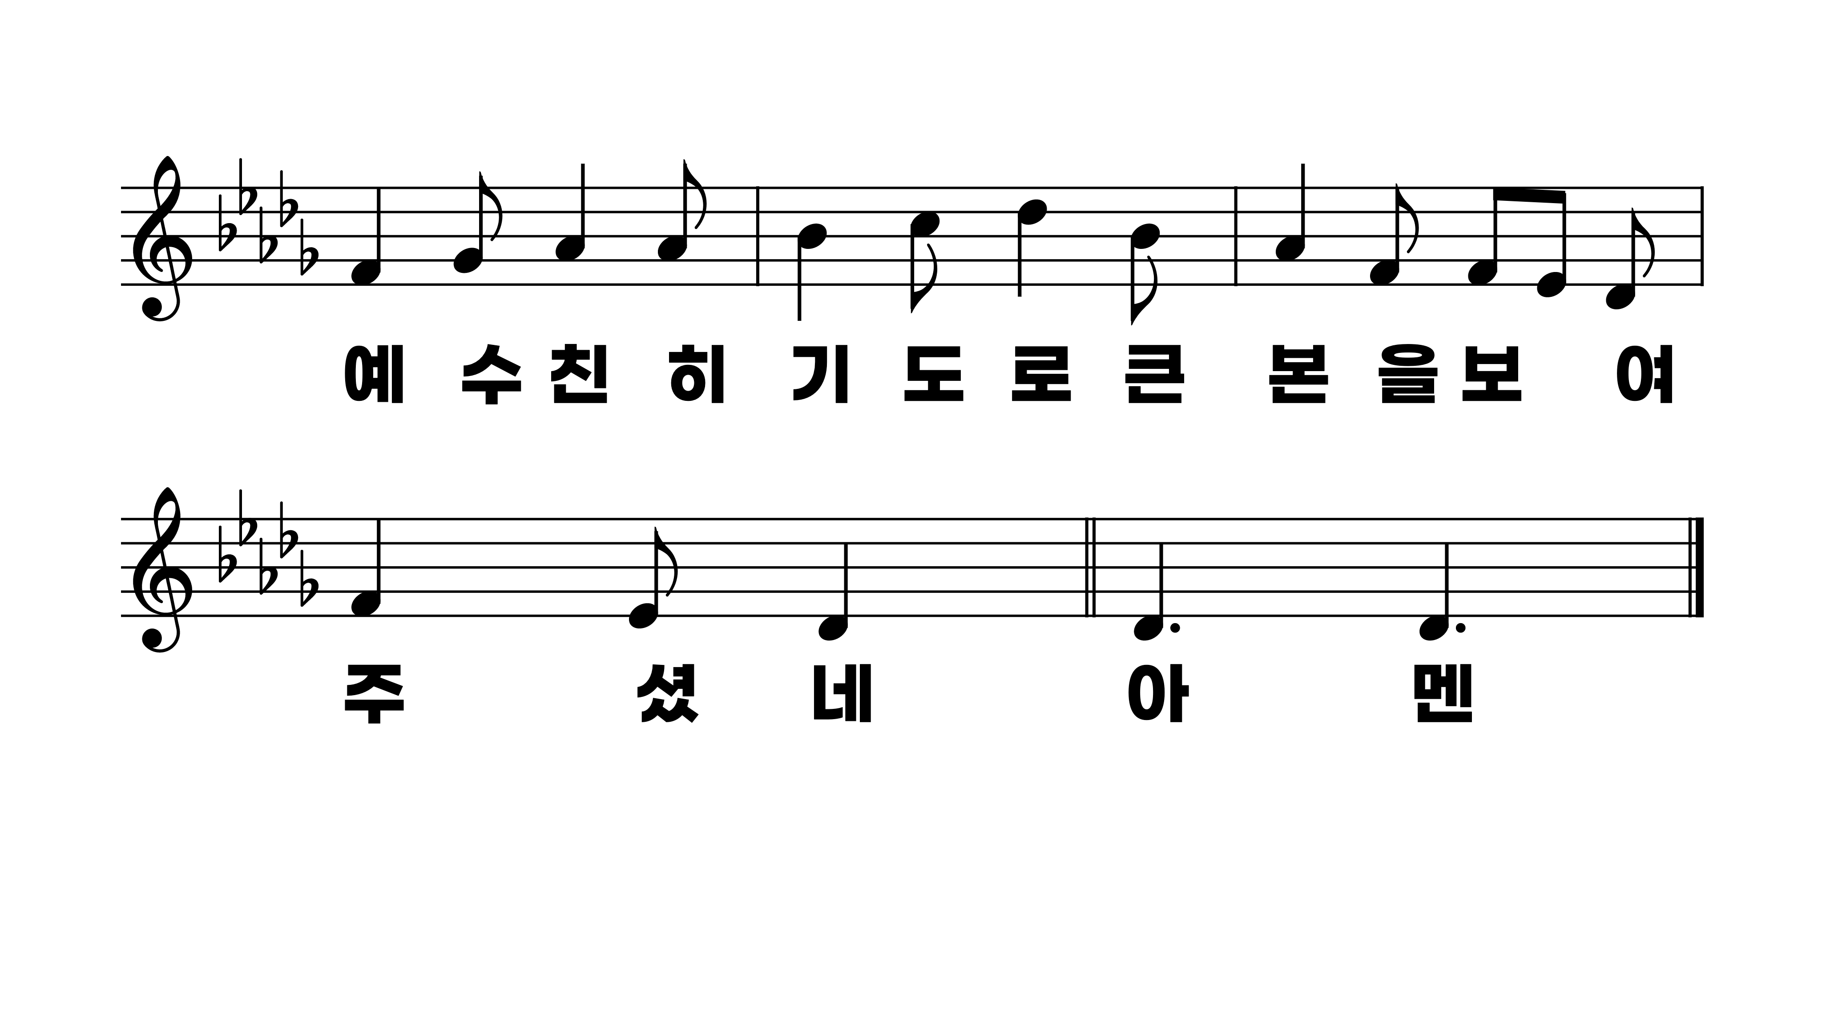
364장 내 기도하는 그 시간
1.내기도하는
2.내기도하는
3.내기도하는
4.내기도하는

